Slide 1
Μοντελοποίηση Συστήματος με Χρήση Δεδομένων από Πειραματικές Μετρήσεις
Παρουσίαση Ερωτημάτων 1-5
Αναστοπούλου Ευγενία-Συραϊνώ, nm20034
Καμιζούλης Χρήστος, nm20031
Επιβλέπων: Γ. Παπαλάμπρου Αναπληρωτής Καθηγητής ΣΝΜΜ
Σχολή Ναυπηγών Μηχανολόγων Μηχανικών ΕΜΠ
24/5/2024

Slide 2
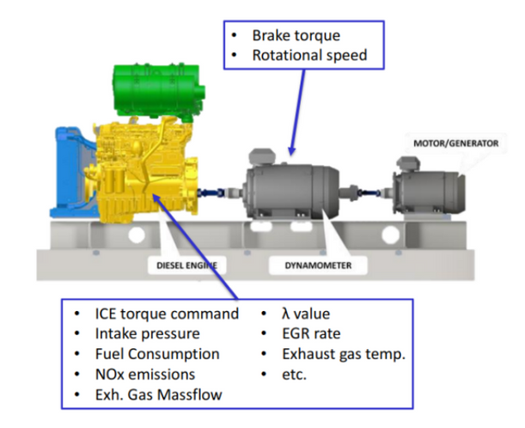
Εγκατάσταση HIPPO-2 | Εγκατάσταση HIPPO-2
MCR (kW) | MCR (kW)
Diesel | 261
Ηλεκτροκινητήρας | 90
Πρόβλημα:
Κατα την λειτουργία ενός κινητήρα, είναι αρκετά δύσκολο να ληφθούν κάποια δεδομένα τα οποία όμως είναι πολύ χρήσιμα για ελέγχους.
Επίλυση:
Από την εγκατάσταση HIPPO 2, λήφθηκαν οι παράμετροι κατά την λειτουργία του.
Ο σκοπός είναι η δημιουργία Virtual Sensors οι οποίοι θα λειτουργούν παράλληλα με την υπόλοιπη εγκατάσταση, καθώς και Digital Twin για την δημιουργία προσομοιώσεων.

Slide 3
Περιεχόμενα:
01
Αναλύση Δεδομένων
02
Φιλτράρισμα Δεδομένων
03
Χωρισμός σε Sets
04
Ανάπτυξη 2 Νευρωνικών Δικτύων
05
Αξιολόγηση Αποτελεσμάτων Test Set

Slide 4
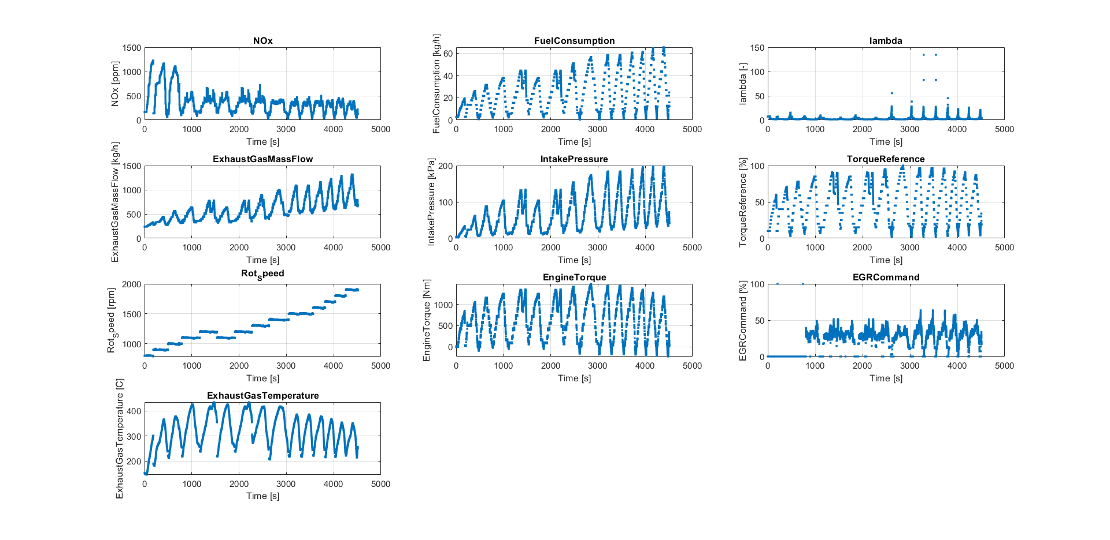
01
Αναλύση Δεδομένων
Notes:
1. Περιοδική σχέση με τον χρόνο (λογικό συμπέρασμα κατά την λειτουργία του κινητήρα)
2. Το λ (ο λόγος αέρα-καυσίμου) και το EGR command (σύστημα για τις μειώσεις των εκπομπών ρύπων) έχουν κάποιες τιμές οι οποίες αποκλείνουν σημαντικά από τις υπόλοιπες.
Επομένως, θα χρειαστεί να φιλτράρουμε τα δεδομένα μας για να έχουμε τελικά καλύτερα αποτελέσματα.

Slide 5

02
Φιλτράρισμα Δεδομένων
Συνολικά εφαρμόσαμε 3 φίλτρα
1.
Chauvenet
2.
Interquartile Range
rmoutliers (using median)
3.
Notes:
Τα φίλτρα 1,2 είναι custom made και το 3ο είναι έτοιμη εντολή της Matlab.
Σημείωση: Βάσει του κεντρικού οριακού θεωρήματος και το πλήθος των δεδομένων μας μπορούμε να θεωρήσουμε ότι αυτά ακολουθούν κανονική κατανομή

Slide 6
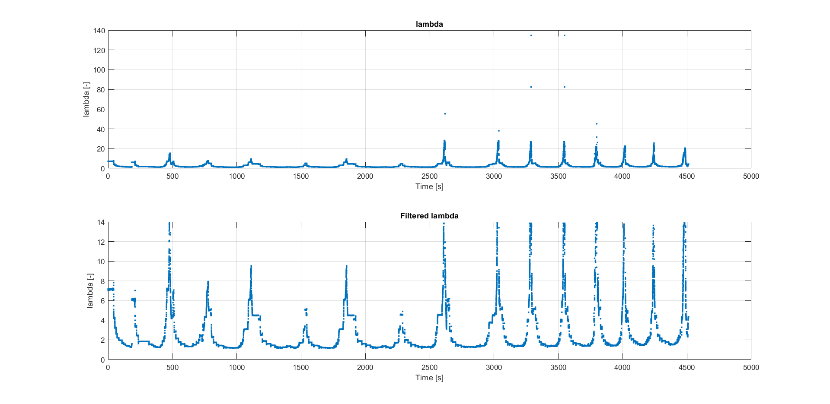
02
Φιλτράρισμα Δεδομένων
λ (λόγος αέρα-καυσίμου κινητήρα Diesel)
Notes:
Για το λ χρησιμοποιήσαμε το φίλτρο Chauvenet, το οποίο αφαιρεί δεδομένα με βάση κάποιο threshold (κατώτατα όρια δηλαδή για τα οποία όποια δεδομένα τα ξεπερνάνε θα τα αφαιρούμε).
Το threshold το επιλέξαμε πειραματικά, συγκρίνοντας τα διαγράμματα του πριν και μετά όπως φαίνεται στην διαφάνεια.
Πάνω φαίνονται τα αρχικά δεδομένα και κάτω τα δεδομένα μετά την εφαρμογή του φίλτρου.
Για threshold στην συγκεκριμένη περίπτωση επιλέξαμε 10^(-4).

Slide 7
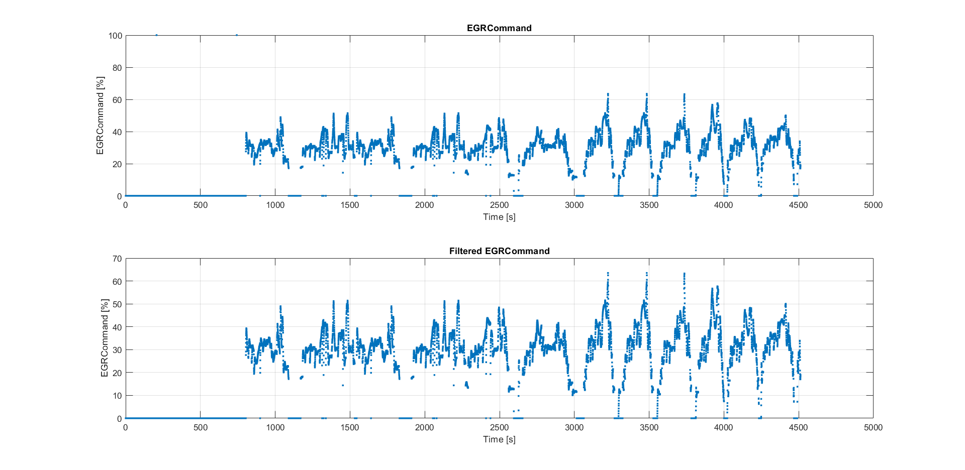
02
Φιλτράρισμα Δεδομένων
EGR Command (έλεγχος ρύπων κινητήρα Diesel)
Notes:
Για μεγαλύτερη ευχέρεια επιλέξαμε ξανά το φίλτρο Chauvenet με threshold 10^(-6) αυτή την φορά.
Στα υπόλοιπα δεδομένα είδαμε ότι δεν είχαν κάποιο σημαντικό αποτέλεσμα τα φίλτρα, εφαρμόσαμε όμως σε κάθε δεδομένο από ένα φίλτρο προληπτικά, ανάλογα με την κρίση μας κάθε φορά.
Σημαντικό είναι επίσης να αναφερθεί ότι όταν αφαιρούσαμε με ένα φίλτρο μια τιμή από μια παράμετρο, αφαιρούσαμε από όλες τις παραμέτρους τα δεδομένα για εκείνη την χρονική στιγμή για να μην υπάρχει κάποια ασυνέχεια.

Slide 8
02
Φιλτράρισμα Δεδομένων
Συνολικά εφαρμόσαμε 3 φίλτρα
1.
Chauvenet
2.
Interquartile Range
rmoutliers (using median)
3.
Notes:
Interquartile Range:
Ως outliers θεωρούνται τα στοιχεία 1.5 φορές του IQR πάνω από τον διάμεσο του άνω μισού του συνόλου και κάτω του διαμέσου του κάτω μισού του συνόλου.
Ως IQR ορίζεται η διαφορά των τιμων των διαμέσων.
Για την εφαρμογή αυτής της μεθόδου απαιτείται η αναδιάταξη του συνόλου σε αύξουσα σειρά
rmoutliers:
Removes outliers using median, δηλαδή αφαιρεί ακραίες τιμές χρησιμοποιώντας το μεσαίο δεδομένο σαν σημείο αναφοράς. Προτιμήθηκε η μέθοδος median,καθώς είναι και πιο εύρωστη παρόλο που είναι πιο αργή από την mean .

Slide 9
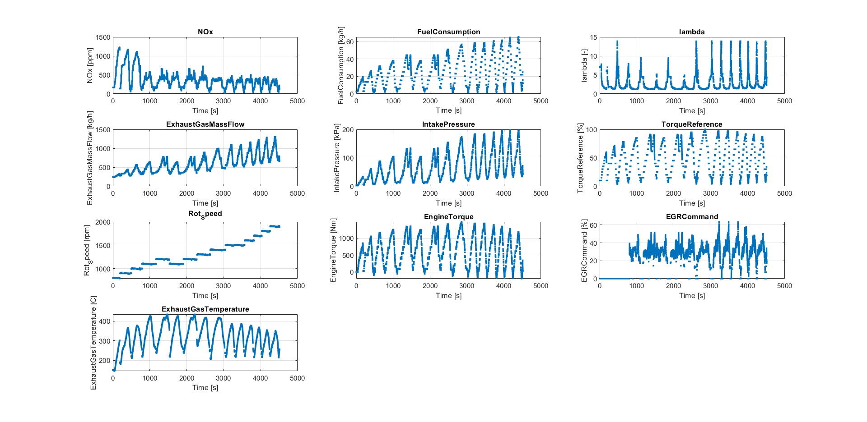
02
Φιλτράρισμα Δεδομένων
Notes:
Εδώ βλέπουμε τα τελικά σετ δεδομένων, στα οποία έχουμε καθαρίσει τις τιμές που αναφέραμε νωρίτερα.
Παρατηρούμε ότι δεν έχουν αλλάξει σημανικά τα δεδομένα μας και ότι δεν μας προκαλούν κάποιο πρόβλημα για την συνέχεια.

Slide 10


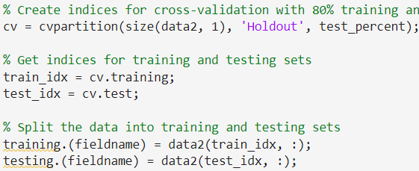
03
Χωρισμός σε Sets
Training (80%)
Training (80%)
Validating (20%)
Filtered Data
Testing (20%)
Notes:
Το φιλτραρισμένο σετ δεδομένων χωρίστηκε αρχικά σε training and testing set με μια αναλογία (80%-20%). Στην συνέχεια, το training set που δημιουργήθηκε χωρίστηκε σε training and validating set ξανά με μια αναλογία (80%-20%).
Η επιλογή της αναλογίας έγινε αυθαίρετα, απλά επειδή είναι γνωστό από την βιβλιογραφία και το μάθημα ότι η αναλογία 80%-20% αποτελεί μια καλή πρακτική.
Τα δεδομένα χωρίστηκαν με την χρήση της cvpartition η οποία κάνει τυχαίο χωρισμό σε ένα dataset με ένα ποσοστό που θα της ορίσεις.
Αφού χωρίσαμε τα δεδομένα, τα αποθηκεύσαμε, για να είμαστε σίγουροι ότι το testing set δεν θα χρησιμοποιηθεί σε καμία περίπτωση κατά το training.

Slide 11
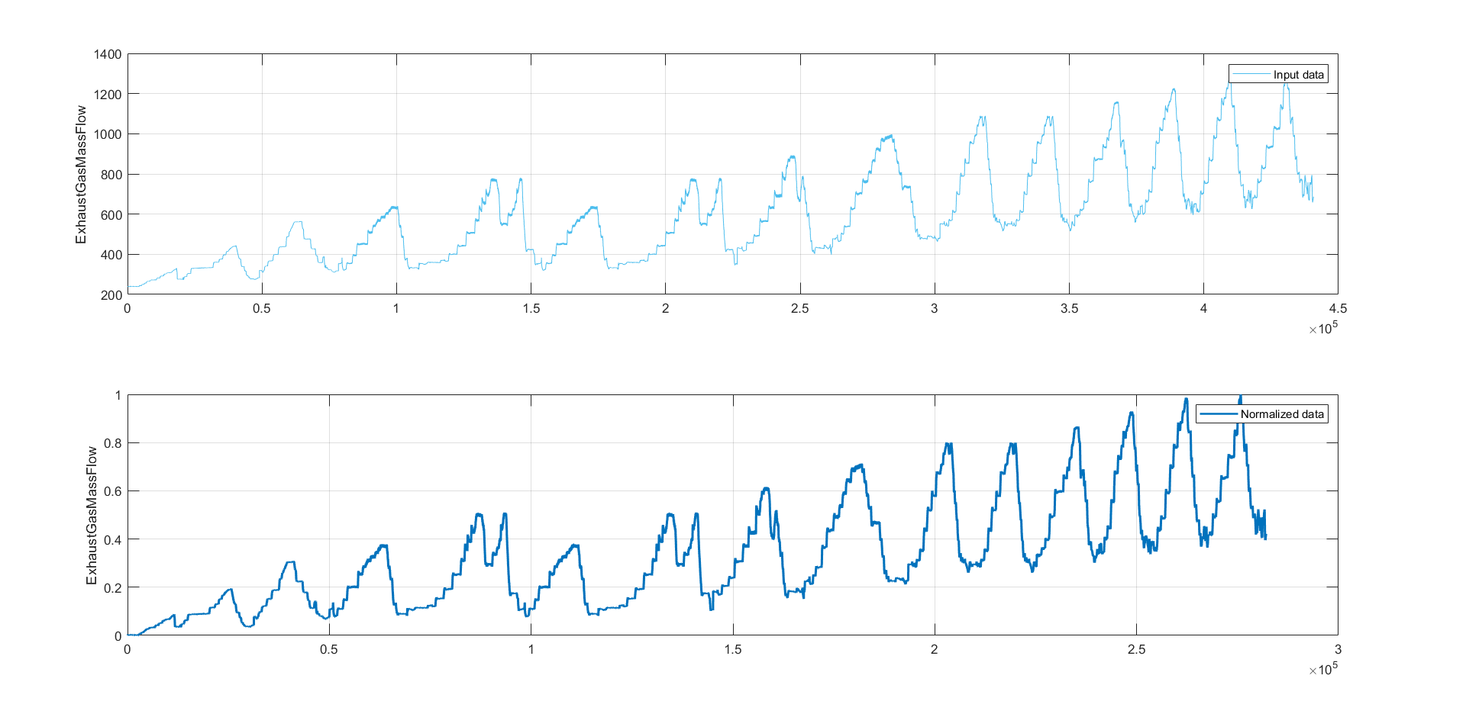
03
Χωρισμός σε Sets
Κανονικοποίηση
Notes:
Ακόμα, εφαρμόσαμε κανονικοποίηση (normalization) στα datasets, δηλαδή τα μεταφέραμε από την αρχική τους κλίμακα, στην κλίμακα [0,1].
Αυτό το κάνουμε γιατί σε αυτήν την μορφή είναι πιο εύκολο στο νευρωνικό να κάνει τους υπολογισμούς.
Να τονίσουμε ότι για κάθε dataset αποθηκεύσαμε τα center and scale values, για να μπορούμε να επιστρέψουμε στο τέλος στα πραγματικά δεδομένα.

Slide 12
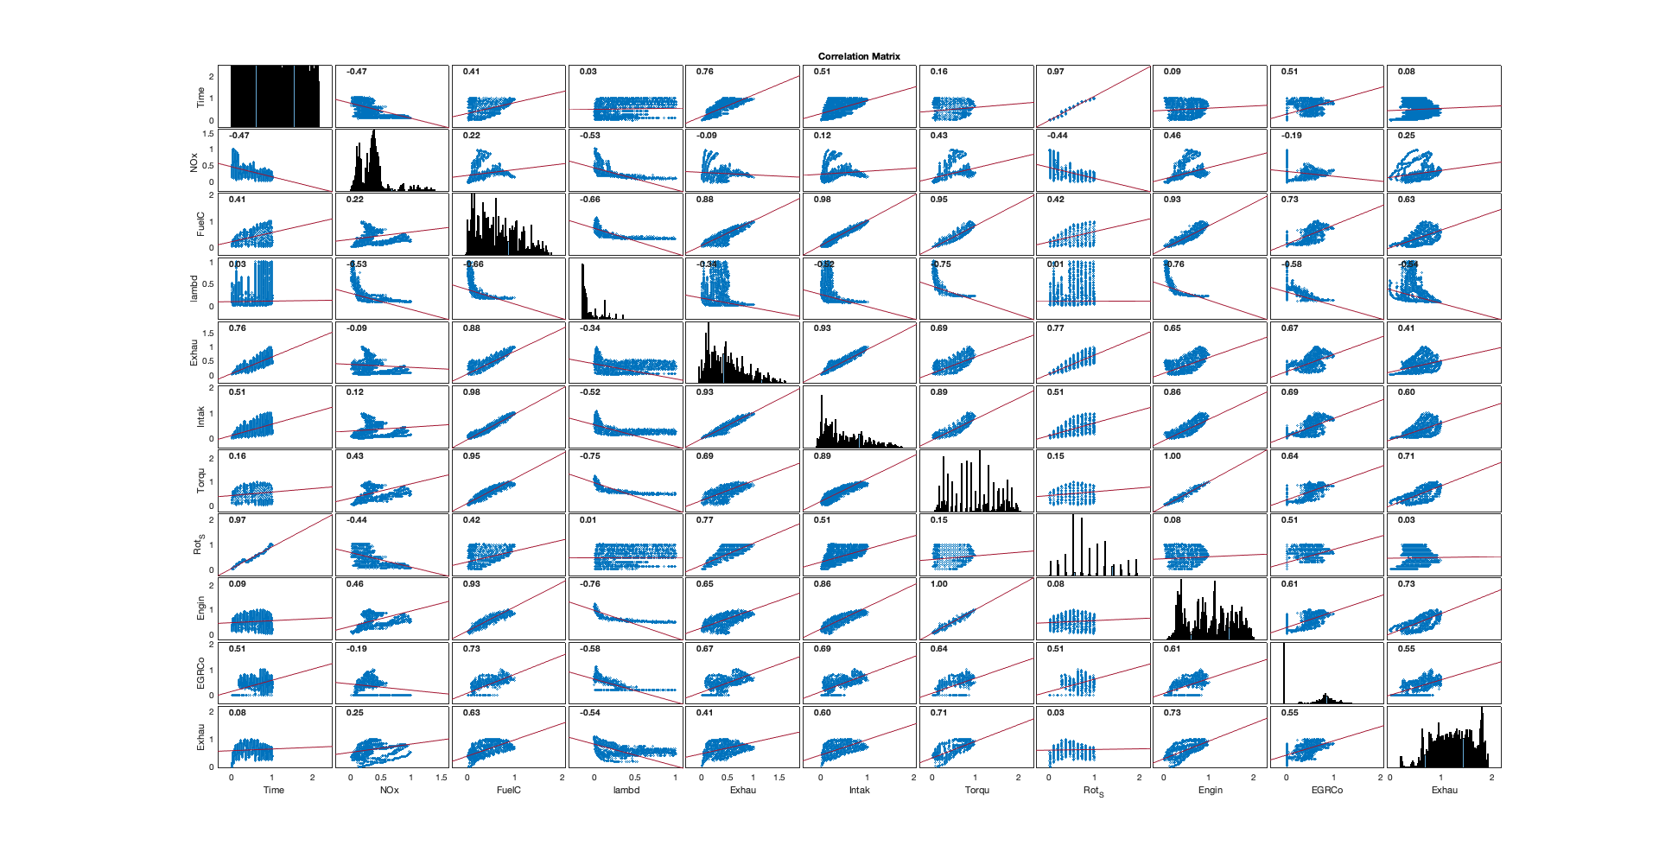
Correlation Matrix
03
Χωρισμός σε Sets
Notes:
Το Correlation Matrix δείχνει την συσχέτιση μεταξύ των παραμέτρων. Όσο πιο κοντά είναι η τιμή στο 1, τόσο πιο γραμμική συμπεριφορά εμφανίζουν οι 2 παράμετροι, ενώ στο -1 αντίστροφη γραμμική συμπεριφορά. Αν η τιμή προσεγγίζει το 0, οι δύο παράμετροι δεν εμφανίζουν μεταξύ τους γραμμική συμπεριφορά.
Χρησιμοποιείται στη συνέχεια για την επιλογή input features των νευρωνικών.

Slide 13
04
Ανάπτυξη 2 Νευρωνικών Δικτύων
Παράμετροι προς Εκπαίδευση
NOx
Fuel Consumption
Δυσκολία συλλογής δεδομένων (sensors)
Περιβαλλοντική επίδραση
Ανάγκη συμμόρφωσης σε κανονισμούς
Οικονομική επίδραση
Αποδοτικότητα μηχανής
Notes:
ΝΟx:
Επιλέχθηκαν:
-Λόγω της πολυπλοκότητας των αισθητήριων ανίχνευσης οξειδίων του αζώτου (ακριβά και δύσκολα ως προς την συντήρηση)
- Έχουν σοβαρή περιβαλλοντική επίδραση, καθώς επηρεάζει την ποιότητα του αέρα (κίνδυνος για την ανθρώπινη υγεία), αλλά και σε υψηλά επίπεδα συνεισφέρουν στην δημιουργία όξινης βροχής
- Απαιτούν στενή παρακολούθηση καθώς πολλές περιοχές έχουν αυστηρούς κανονισμούς για τις εκπομπές ρύπων και συνεπώς απαιτείται έλεγχος για την κατάλληλη συμμόρφωση
Fuel Consumption:
Επιλέχθηκε:
- Καθώς αποτελεί σημαντικό οικονομικό παράγοντα και επηρεάζει όσο τα λειτουργικά τόσο και τα κατασκευαστικά έξοδα
-Επιπλέον, αποτελεί κύριο δείκτη αποδοτικότητας της μηχανής, με την βελτιστοποίηση του οποίου αυξάνεται η βιωσιμότητα και η επίδοση του κινητήρα

Slide 14
04
Ανάπτυξη 2 Νευρωνικών Δικτύων
Παράμετροι Εισόδου
NOx
Fuel Consumption
time
lamda
Rot Speed
time
lamda
EGR Command
Exhaust Gas Temperature
Notes:
1. Και για τις δύο παραμέτρους χρησιμοποιήσαμε σαν input feature τον χρόνο, καθώς η μηχανή έχει περιοδική συμπεριφορά ανάλογα με τους κύκλους λειτουργίας, οπότε καταλήξαμε στο ότι ο χρόνος μας προσφέρει μια χρήσιμη πληροφορία.
2. Το λ παρουσίαζε μεγάλη συσχέτιση με NOx (-0.53) και Fuel Consumption (-0.66).
3. Το Rot Speed παρουσίαζε και μεγάλη συσχέτιση με NOx (-0.44), αλλά και μικρή με το λ(0.01), οπότε μπορούμε να συμπεράνουμε ότι λειτουργούν σαν 2 ανεξάρτητες μεταβλητές.
4. Το Intake Pressure παρουσιάζει σχεδόν γραμμική σχέση με το Fuel Consumption (0.98) και το Exhaust Gas Temperature (0.88) επίσης. Αρχικά, δοκιμάσαμε να εκπαιδεύσουμε το νευρωνικό με βάση αυτά τα δεδομένα και παρατηρήσαμε ότι έκανε overfit.
5. Τελικά επιλέξαμε τα EGR Command και Exhaust Gas Temperature με συσχετίσεις 0.73 και 0.63 αντίστοιχα.

Slide 15
Correlation Matrix
04
Ανάπτυξη 2 Νευρωνικών Δικτύων
Notes:
Εδώ μπορούμε να δούμε τις συσχετίσεις που αναφέραμε νωρίτερα.
NOx:
* time
* lamda
* Rot Speed
Fuel Consumption:
* time
* lamda
(* Intake Pressure)
(* Exhaust Gas Temperature)
* EGR Command
* Exhaust Gas Temperature

Slide 16
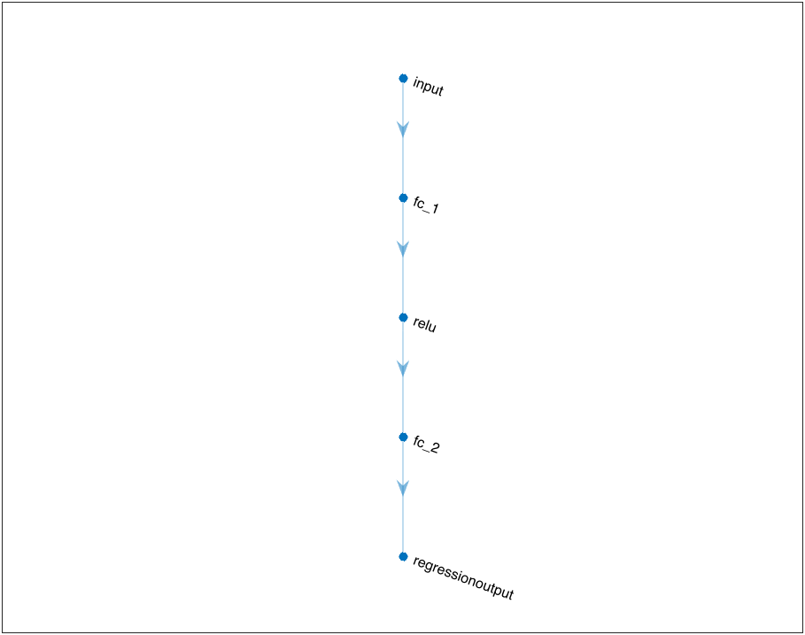
04
Ανάπτυξη 2 Νευρωνικών Δικτύων
Αρχιτεκτονική Νευρωνικών Δικτύων
Training Options | Training Options
Optimizer | adam
MiniBatchSize | 1000
MaxEpochs | 10
Initial Learning Rate | 0,001
Notes:
Η αρχιτεκτονική που πρoτάθηκε περιλαμβάνει το input feature layer και έπειτα ένα fully connected layer με 100 κρυφούς νευρώνες, το οποίο περιέχει τα βάρη και μεροληψία(bias). Στη συνέχεια, τοποθετήθηκε η συνάρτηση ενεργοποίησης, εν προκειμένω η συνάρτηση Relu, η οπoία συνδέεται με ένα fully connected layer με ένα output. Τέλος, προστέθηκε το regression layer, στο οποίο υπολογίζεται το μισό μέσο τετραγωνικό σφάλμα.
Ως βελτιστοποιητής χρησιμοποιήθηκε ο adam, minibatchsize 1000, maxepochs 10 και initial learning rate 0.001.
Για την εκπαίδευση χρησιμοποιήθηκε η εντολή TrainNetwork, με εντολές εισόδου training input features, target train set για τον υπολογισμό της συνάρτησης κόστους, την αρχιτεκτονική των layers και τα training options.

Slide 17
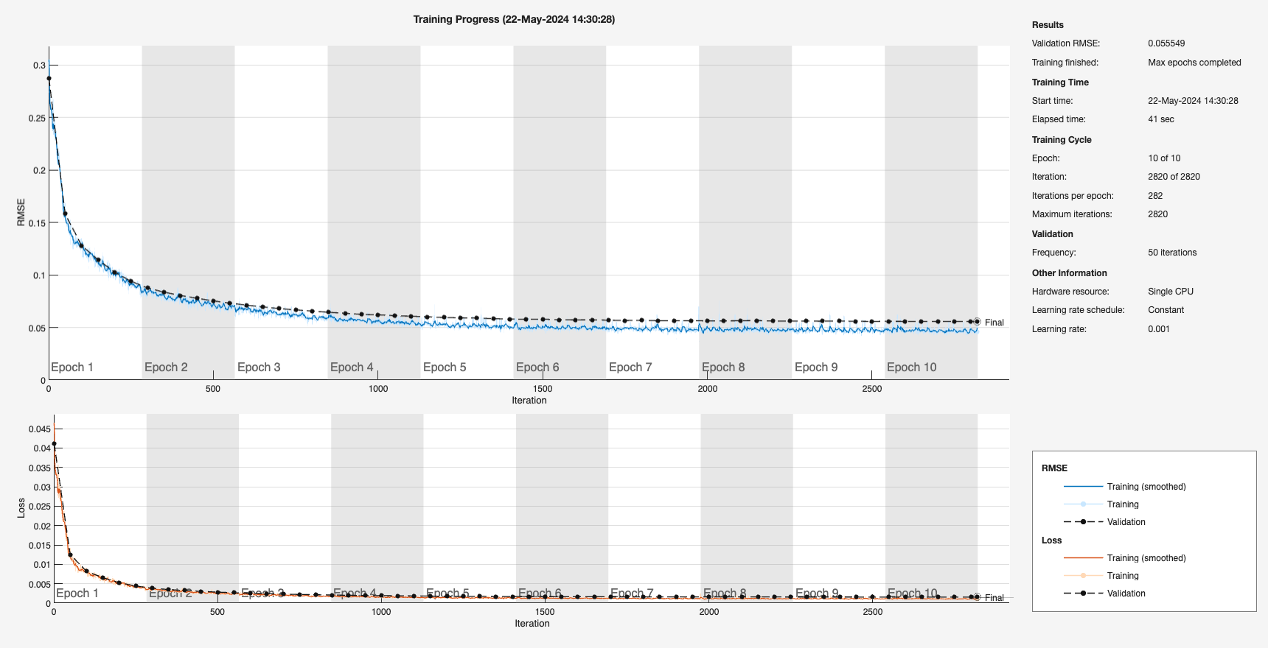
05
Αξιολόγηση Αποτελεσμάτων Test Set
Πορεία Εκπαίδευσης NOx
Notes:
Δοκιμάσαμε και batch sizes (128) μικρότερα αλλά το νευρωνικό δίκτυο γινόνταν πιο αργό, οπότε επιλέξαμε 1000.
Ακόμα, αρχικά είχαμε 20 εποχές αλλά μετά τις 10 παρατηρήσαμε ελάχιστη πρόοδο, οπότε τις μειώσαμε στις 10.

Slide 18
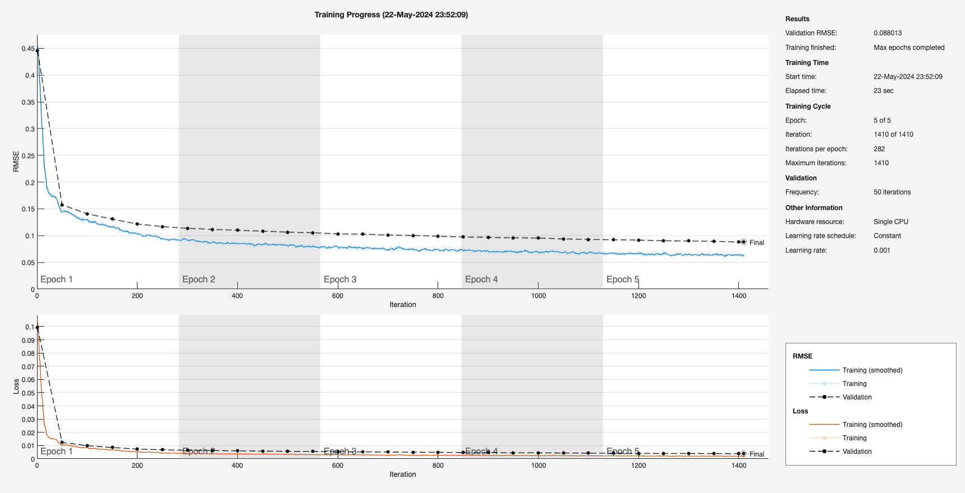
05
Αξιολόγηση Αποτελεσμάτων Test Set
Πορεία Εκπαίδευσης Fuel Consumption
Notes:
Εδώ βλέπουμε και την πορεία εκπαίδευσης του Fuel Consumption.

Slide 19
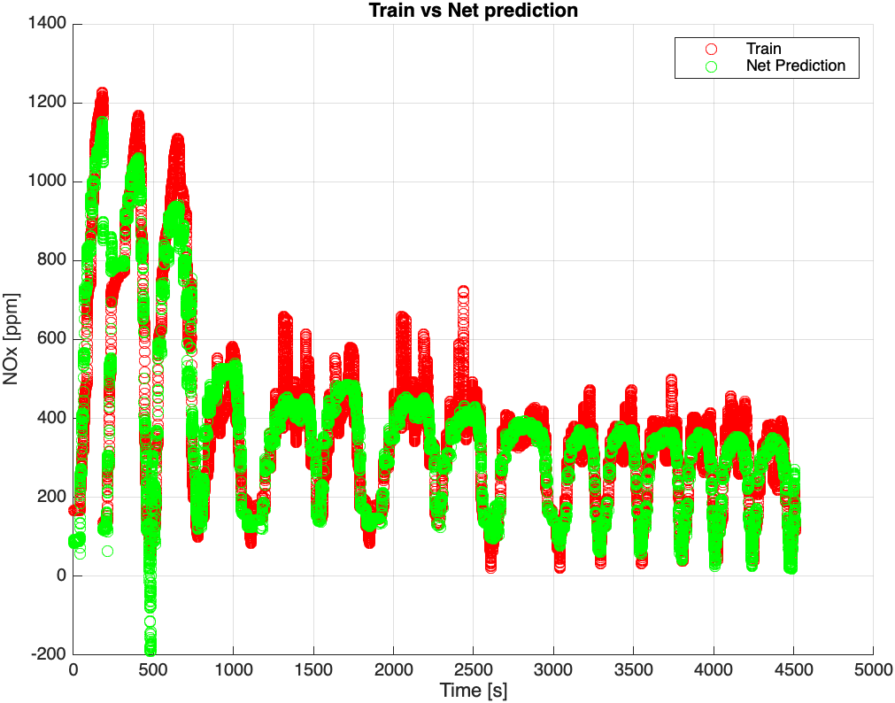
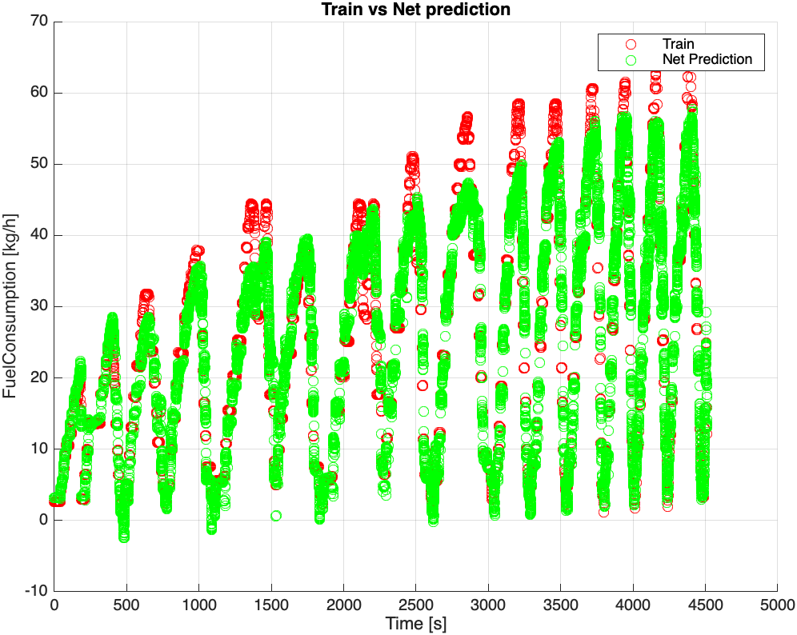
05
Αξιολόγηση Αποτελεσμάτων Test Set
Fuel Consumption Train Results
NOx Train Results
Notes:
Αφού πραγματοποιήθηκε το training, θέλαμε να ελέγξουμε ότι δεν συμβαίνει overfit.
Δηλαδή ότι το νευρωνικό προσεγγίζει τις τιμές του train και δεν τις υπολογίζει ακριβώς.
Βλέπουμε ότι ενώ έχει ίδια συμπεριφορά και τις πλησιάζει πολύ, δεν έχει ακριβώς τις ίδιες τιμές οπότε η εκπαίδευση φαίνεται να έχει ολοκληρωθεί επιτυχώς.
Να σημειωθεί ότι στην στιγμή 500s και τα NOx πλησιάζουν την τιμή -200, κάτι το οποίο χρειάζεται διόρθωση.

Slide 20
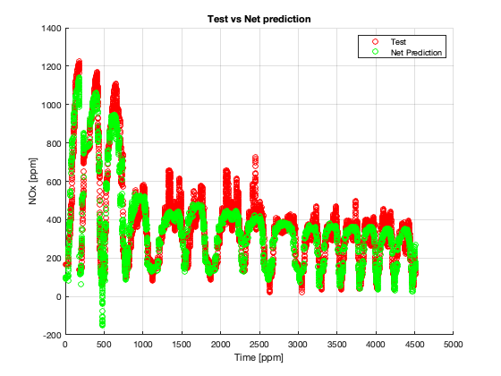
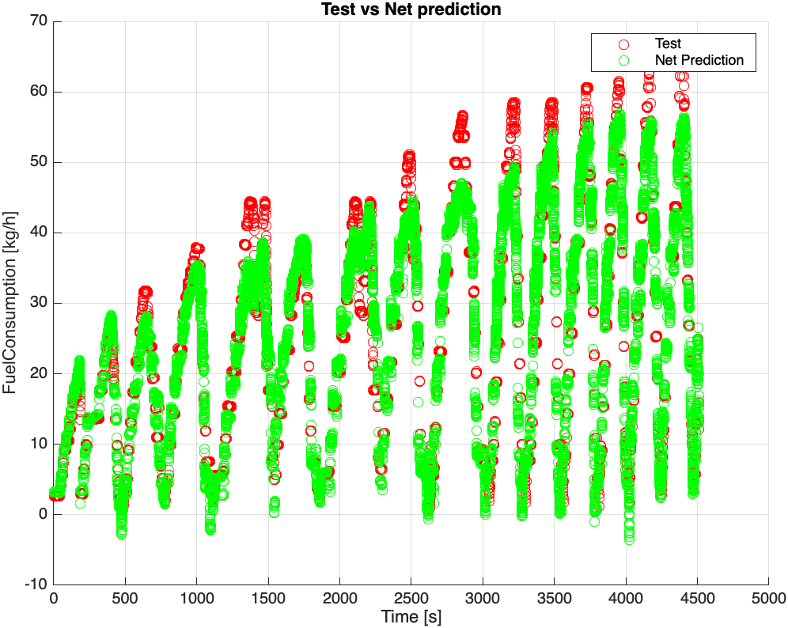
05
Αξιολόγηση Αποτελεσμάτων Test Set
Fuel Consumption Test Results
NOx Test Results
Notes:
Αφού εξάγουμε τα δεδομένα που παράγει το νευρωνικό δίκτυο, τα επαναφέρουμε σε πραγματική κλίμακα αντιστρέφοντας την κανονικοποίηση που εφαρμόσαμε πριν το νευρωνικό δίκτυο.
Στην συνέχεια, τα συγκρίνουμε με τα πραγματικά δεδομένα που κρατήσαμε για testing.
Με κόκκινο έχουμε τα πραγματικά, ενώ με πράσινο την προσέγγιση του νευρωνικού.
Παρατηρούμε ότι η προσέγγιση του νευρωνικού δικτύου είναι πολύ κοντά και έχει παρόμοια συμπεριφορά με τις πραγματικές τιμές, επομένως η εκπαίδευση δίνει ένα ικανοποιητικό αποτέλεσμα.

Slide 21
Προτάσεις
01
02
Αναζήτηση νέων αρχιτεκτονικών ανάλογα με τις απαιτήσεις κάθε δίκτυου με παραπάνω layers
Προσθήκη νεων παραμέτρων εισόδου
υπάρχοντων
δημιουργημένων καταλλήλως
03
Αλλαγές στις επιλογές του νευρωνικού δικτύου
epochs
batchsize
learning rate
optimizers (πχ. AdaGrad, or RMSprop)
cross validation

Slide 22
Ευχαριστούμε για τον χρόνο σας!
Ερωτήσεις???

